Slide 1
Решение задач на расчет массы и объёма тела по его плотности
ФИЗИКА 7 класс

Slide 2
Площадь
Объём
Длина
Плотность
Масса
s
m
ρ
V
S
S
V
s
ρ
m
кг
м²
кг/м³
м³
м
м²
м³
м
кг/м³
кг

Slide 3
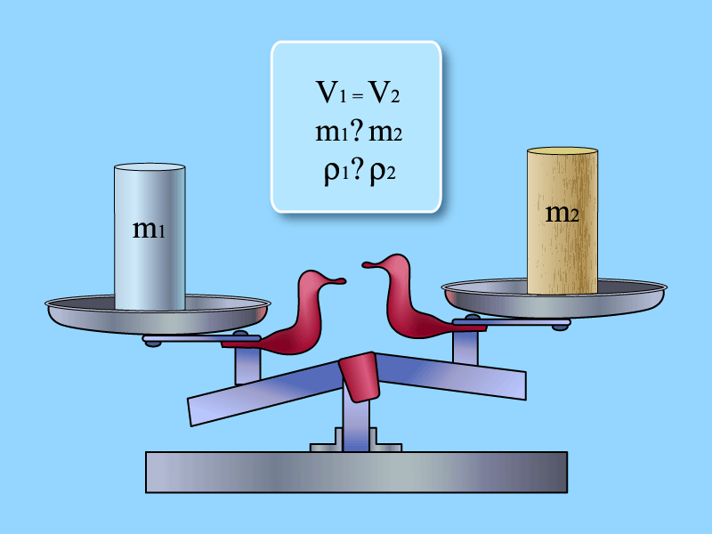
Сравните массы и плотности двух цилиндров

Slide 4
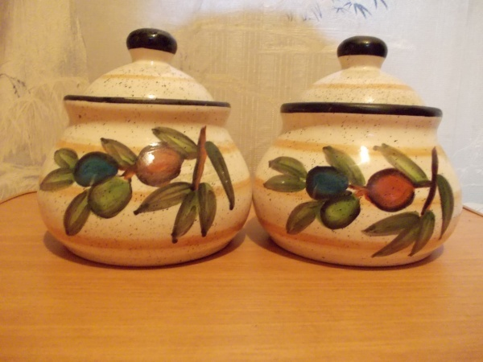

Помоги Вини Пуху выбрать горшочек с медом.
Массы горшочков одинаковые.
Плотность меда 1430 кг/м³
Плотность масла 920 кг/м³

Slide 5
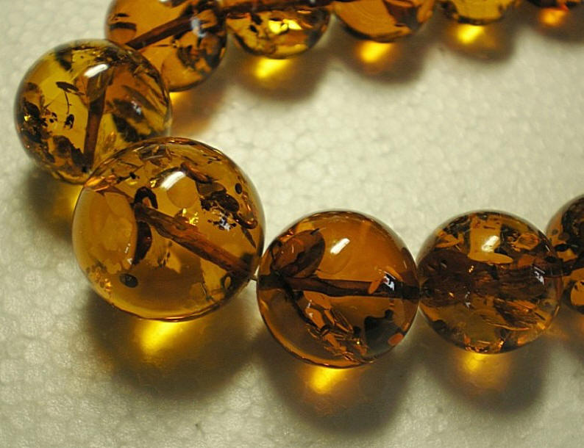
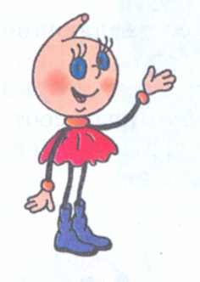

Плотность янтаря 1,1 г/см³,
Плотность пластмассы 1,8 г/см³.

Slide 6

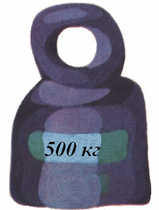
В цирке клоун одной левой рукой поднимает огромную гирю, на которой написано 500 кг. Давайте найдем реальную массу гири, если известно, что её объем 5 л и сделана она из пробки.

Slide 7
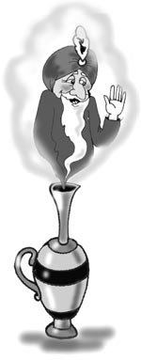
Джин на протяжении двух тысяч лет в полном одиночестве сидел в лампе. Когда же Алладин его освободил, он принял человеческий облик, плотность его организма стала 1000 кг/м³, а объём - 0,08 м³. Каков объём лампы, если плотность джина, когда он сидел в ней, была равна 40000 кг/м³.

Slide 8
 |  |  |  | д | и | ф | Ф | у | з | и | я
 |  |  |  |  |  | л | И | т | р
 | г | и | п | о | т | е | З | а
 |  | и | н | е | р | ц | И | я
 |  |  | м | о | л | е | К | у | л | а
 |  |  |  |  |  |  | А | т | о | м
1
Кроссворд
2
3
4
5
6
Вопросы:
Взаимное проникновение
соприкасающихся веществ друг в друга.
2. Единица объёма.
3. Предположение в науке.
4. Явление сохранения скорости тела при отсутствии действия на него других тел.
5. Мельчайшая частица вещества.
6. Частицы, из которых состоят молекулы.

Slide 9

СПАСИБО
ЗА
УРОК!

